Slide 1
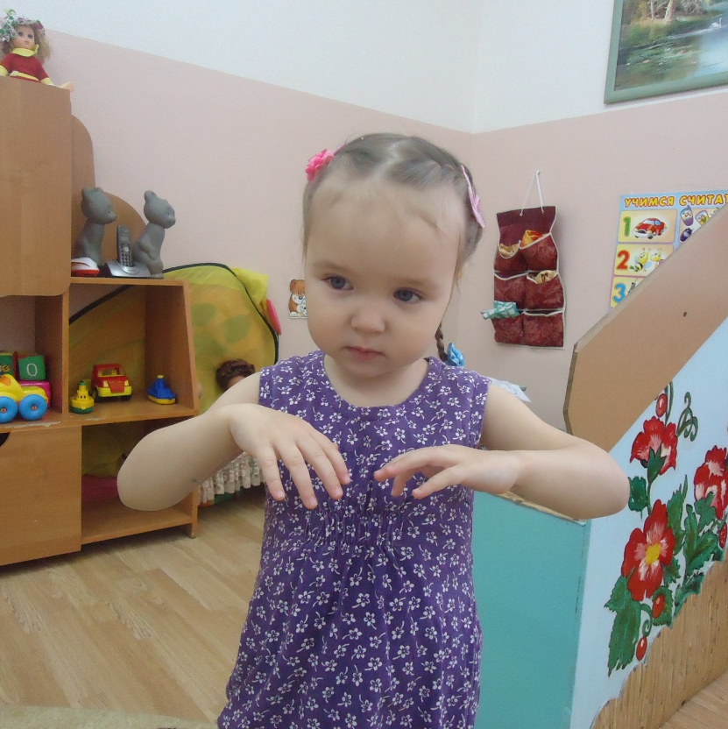
Тапикасьӧ.
/Ладошками изобразить косолапость/

Slide 2
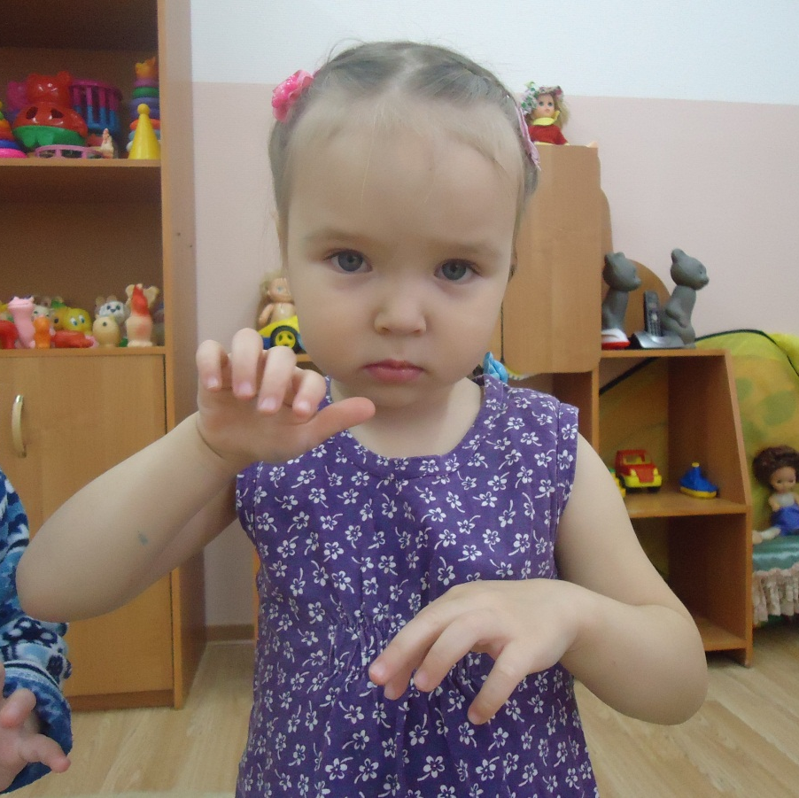
Лэчыд гыжъя-
/Растопыренные пальцы сгибаем, разгибаем./

Slide 3
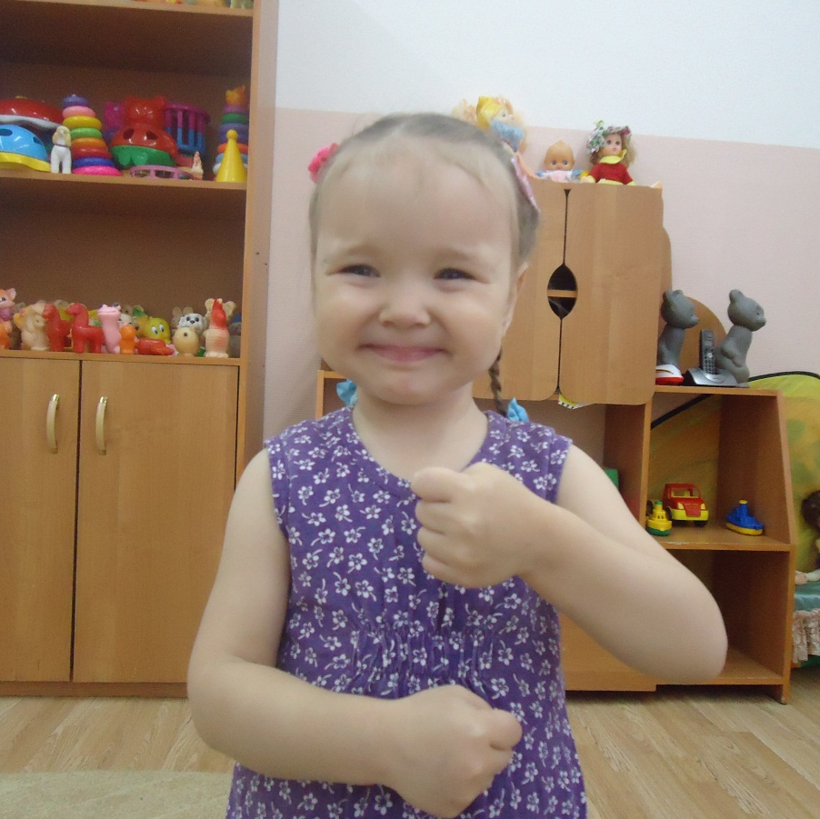
Пуӧ каӧ.
/Руки в кулаки, круговые движения./

Slide 4
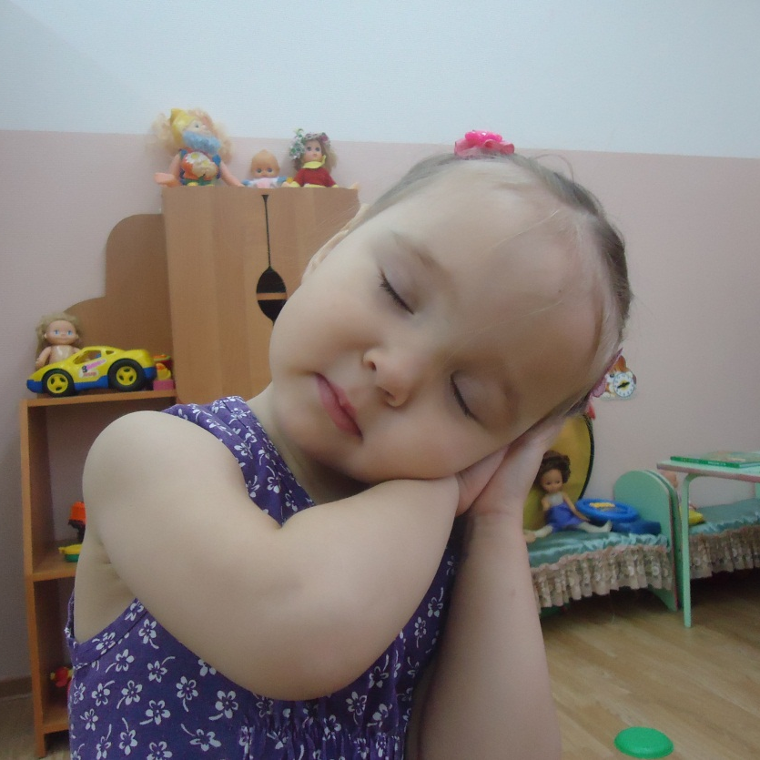
Тӧвнас узьӧ. Кодi тайӧ?
/Ладошки под щечку/ /Плечи вверх/

Slide 5
ОШ!!!

